Slide 1
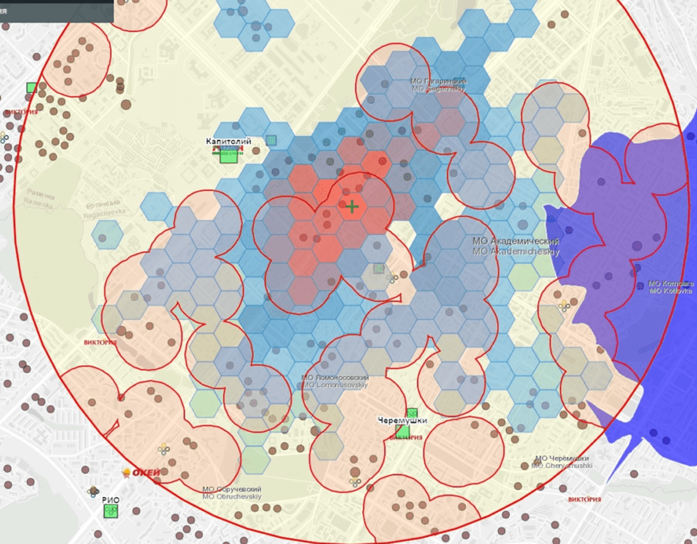
Геомаркетинговый анализ больших данных
Подготовил: Богданов Ренат

Slide 2
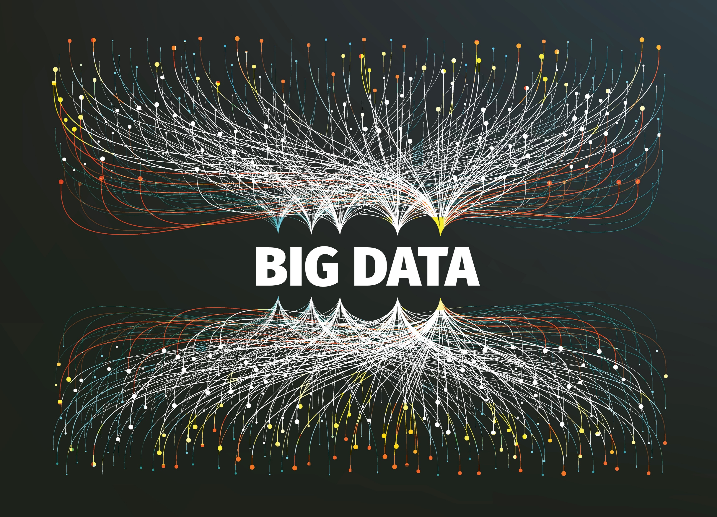
Что такое большие данные?
Большие данные (англ. big data) — обозначение структурированных и неструктурированных данных огромных объёмов и значительного многообразия, эффективно обрабатываемых горизонтально масштабируемыми программными инструментами, появившимися в конце 2000-х годов и альтернативных традиционным системам управления базами данных и решениям класса Business Intelligence.

Slide 3
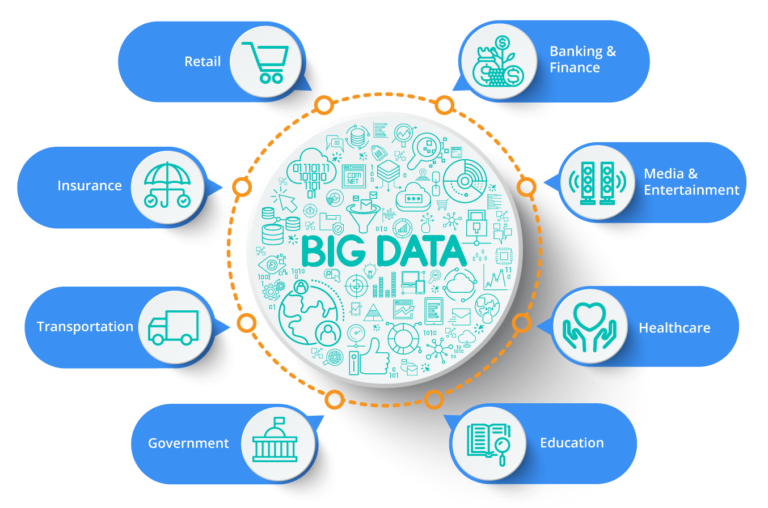
Значение больших данных в маркетинге
Сочетая большие данные с интегрированной стратегией управления маркетингом, маркетинговые организации могут оказать существенное влияние в следующих ключевых областях:
Привлечение клиентов
Удержание и лояльность клиентов
Маркетинговая оптимизация/производительность

Slide 4

Что такое геомаркетинг?
Геомаркетинг (географический маркетинг) — маркетинговая дисциплина, направленная на взаимодействие с локальной аудиторией, выделенной по географическому признаку, с целью планирования, продвижения и осуществления деятельности в области сбыта продукции.

Slide 5

Цель геомаркетинга
Целью геомаркетинга является повышение эффективности ведения бизнеса на основе пространственно-временного изучения реальных разнородных данных - мониторинг, прогноз, управление пространственно-распределенными бизнес-структурами за счет выявления скрытых закономерностей поведения спроса на продукцию в пространственно-временном разрезе и принятия решений, нацеленных на ведение эффективного бизнеса в условиях быстро меняющейся социально-экономической среды.

Slide 6
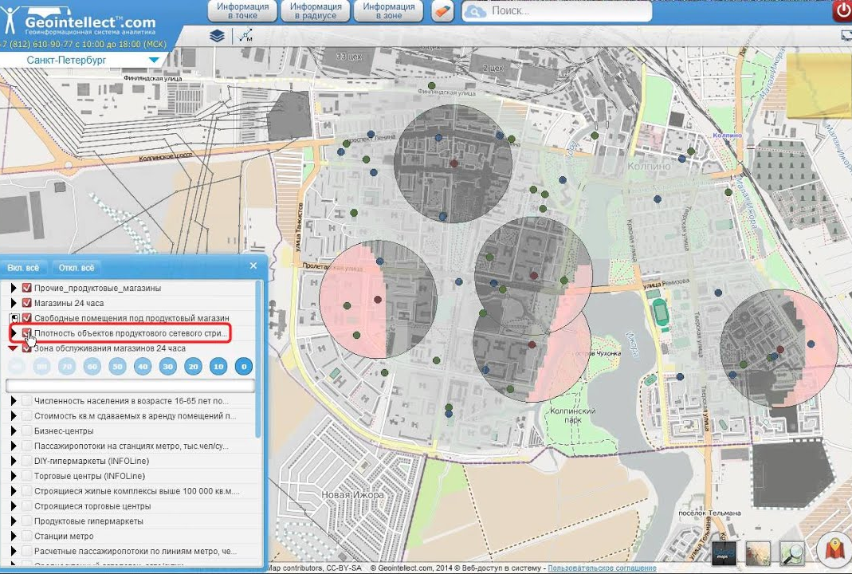
Геомаркетинговые информационные системы (ГИС)
ГИС - это информационная система, обеспечивающая сбор, хранение, обработку, анализ, распространение и визуализацию данных распределенных как в пространстве, так и во времени.
Также ГИС представляет собой специализированное программное обеспечение (программную оболочку), которое позволяет осуществлять, перечисленные выше, функции ГИС.
Пример ГИС

Slide 7

Маркетинговые задачи
FMCG-ритейл (товары повседневного спроса)
fast-food ритейл
HoReCa (бизнесы, связанные с индустрией обслуживания гостей)
Банковское и медицинское обслуживание
Фитнес-индустрия
Девелопмент и инвестиции
Транспорт

Slide 8
Пример кейса использования геомаркетингового анализа

Slide 9
Выбор места размещения АЗС в г. Санкт-Петербург
Факторы, влияющие на расположение АЗС:
Рынок АЗС в России стабилен по своей структуре, с крупными компаниями, такими как Лукойл, Роснефть, Газпром, и небольшими представителями.
Законодательно установлены ограничения на расположение АЗС, что усложняет задачу поиска пустого места для их размещения.
Целевая аудитория для АЗС - автомобилисты Санкт-Петербурга и Ленинградской области.
Выбор местоположения АЗС основан на геопространственном анализе и изучении предложений на рынке недвижимости.

Slide 10
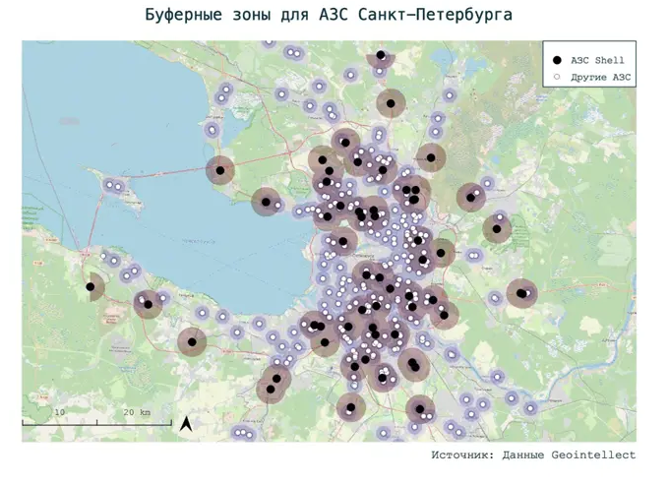
Построив карту Санкт-Петербурга и Ленинградской области с данными по АЗС конкурентов (топ-6) и АЗС Shell в программе QGIS, авторы выбрали 6 потенциальных областей для АЗС: область Стрельны, Сертолово, запад Адмиралтейского района, МО Полюстрово, область г. Пушкин и область Ковалево.

Slide 11
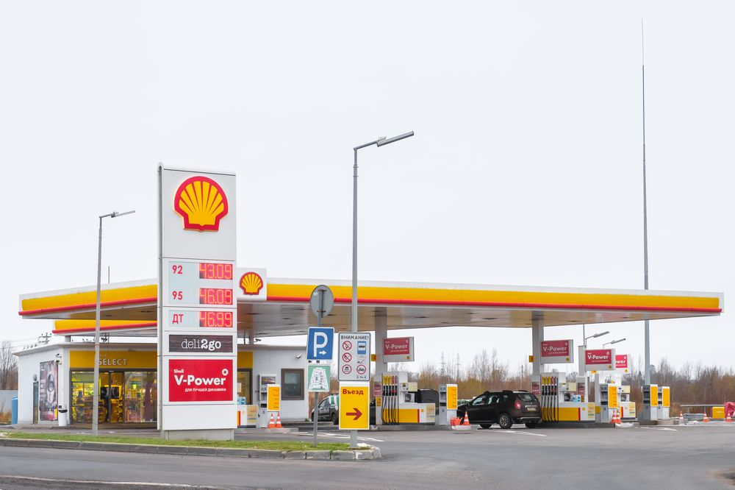
Оптимальная область на основе исследования рынка недвижимости и наличия конкурентов - точка близ города Пушкин на Витебском проспекте, т.к. Там:
высокий суммарный автопоток за сутки ввиду большого количества дорог в 15-минутной доступности;
высокий автопоток на Витебском проспекте (10182 — 20485 автомобилей в час);
В 15-минутной доступности находятся 3 объекта АЗС конкурентов и одна АЗС Shell. Все они находятся по другую сторону от Витебского проспекта;
Местоположение удовлетворяет требованиям для строительства АЗС: участок находится на допустимом расстоянии от жилых домов, железной дороги и иных объектов (НПБ, 2021).

Slide 12
Выводы
Геомаркетинговый анализ больших данных является мощным инструментом в современной маркетинговой стратегии. Использование больших данных с географической составляющей позволяет компаниям понять и использовать информацию о местоположении потребителей для таргетирования, персонализации и оптимизации маркетинговых действий. Геомаркетинговый анализ важную роль в планировании рынка, продвижении и управлении логистикой. Он обеспечивает компаниям преимущества в определении рыночного потенциала, анализе поведения потребителей и материальных потоков. Также, он позволяет более эффективно достигать целевой аудитории и улучшать клиентское обслуживание.

Slide 13
Список источников
С. В. Шайтура, Д. А. Галкин, “Геомаркетинговый анализ больших данных”
Бабаназаров Нарлы, “Роль больших данных в маркетинге” –
“Геомаркетинг” - https://p-solovev.ru/internet-marketing/geomarketing
“Геомаркетинговые информационные системы как инструмент развития рыночного потенциала региона” https://cyberleninka.ru/article/n/geomarketingovye-informatsionnye-sistemy-kak-instrument-razvitiya-rynochnogo-potentsiala-regiona
И. В. Чекашкина, “Геомаркетинговые исследования как инструмент повышения эффективности рыночной деятельности”
М. Булгаков, Р. Рощупкин, М. Суслова, Е. Полываная, “Выбор места размещения АЗС в г. Санкт-Петербург’

